Slide 1
Викторина
«Люблю тебя мой край чувашский»

Slide 2
Вопрос
Назовите город, который является столицей Чувашии

Slide 3
Ответ: Чебоксары

Slide 4
Назови города Чувашской Республики
Чебоксары
Новочебоксарск
Алатырь
Канаш
Козловка
Мариинский Посад
Цивильск
Шумерля
Ядрин

Slide 5
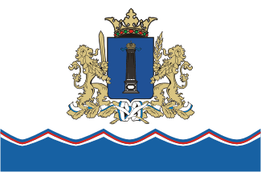
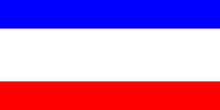
Найди флаг Чувашии Что на нем изображено?

Slide 6
Ответ: древо жизни и три солнца

Slide 7
Вопрос
Какие цвета ниток используются в чувашской вышивке?

Slide 8
Ответ: красные, черные, коричневые, желтые, синие

Slide 9
Вопрос
Рассмотри чувашские женские головные уборы . Чем их украшали?

Slide 10
Ответ: серебром и бисером

Slide 11
Вопрос
Какая большая река протекает по территории Чувашии?

Slide 12
Ответ: река Волга

Slide 13
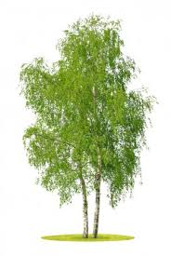
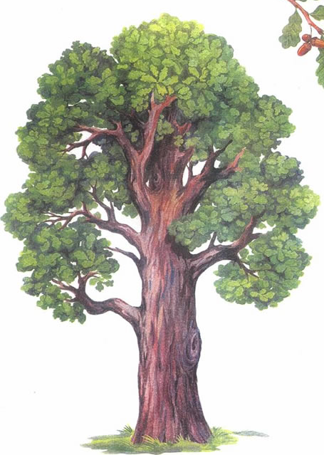
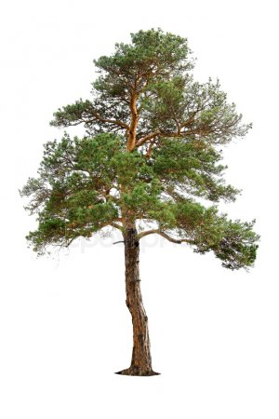
Какие деревья произрастают в лесах нашего края?
Дуб
Береза
Клен
Сосна
Осина
Ель и др.

Slide 14
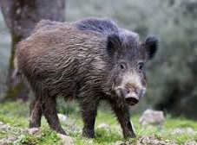
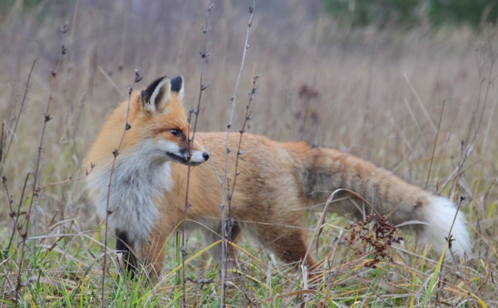
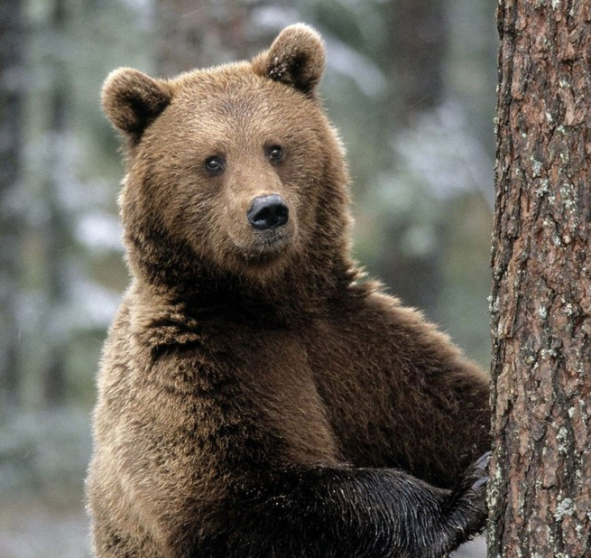
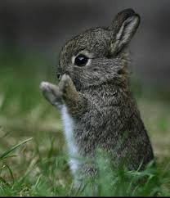
Какие животные обитают на территории нашей республики?
Волк
Лиса
Заяц
Медведь
Кабан
Лось
Хорек
Крот
Еж

